Slide 1
Chap 8:
Evolution spontanée d’un système chimique

Slide 3
I. Modèle de l’équilibre dynamique
I.1 Réactions totales ou non
Lors d’une transformation chimique, on dit que la réaction est totale si elle s’arrête uniquement lorsque l’un des réactifs (ou plusieurs) a (ont) été entièrement consommé(s). On parle alors de réactif(s) limitant et les autres sont en excès.
Parfois, la réaction chimique s’arrête après avoir trouvé un état d’équilibre dans lequel tous les réactifs sont encore présents. Une partie a été consommée pour former des produits mais dans l’état final, aucun réactif n’a entièrement disparu. On dit alors que la réaction est non totale ou équilibrée.

Slide 4

Taux d’avancement :
On définit le taux d’avancement τ comme étant le rapport entre l’avancement final xf ( pour le cas d’une réaction équilibrée) et l’avancement maximal x_{max} (si la réaction était théorique totale) :

Slide 5
Exemple :
Lors de la réaction de 2,7.10⁻⁴ mol d'acide éthanoïque CH₃COOH avec de l'eau H₂O , le système chimique cesse son évolution alors que ces deux réactifs ne sont pas complètements consommés. Les réactifs sont toujours présents à l'état final.
xf = 2.10⁻⁵ mol
Calculer τ

Slide 7
I.2 Equilibre dynamique
Pour une réaction totale on utilise le symbole → dans une équation bilan entre les réactifs et les produits.
Exemple : H₃O⁺ + HO– → 2 H₂O
Pour une réaction équilibrée, on utilise le symbole dans une équation bilan entre les réactifs et les produits. Cette double flèche indique que la réaction peut se faire dans les deux sens, des réactifs vers les produits, mais aussi réciproquement des produits vers les réactifs.
Exemple : N₂ + 3 H₂ 2 NH₃

Slide 8
On parle de sens direct lorsque la réaction chimique évolue dans le sens de disparition des réactifs et d’apparition des produits (de gauche à droite dans l’équation bilan).
On parle de sens indirect lorsque la réaction chimique évolue dans le sens d’apparition des réactifs et de disparition des produits (de droite à gauche dans l’équation bilan).

Slide 9
On parle d’état d’équilibre dynamique lorsque les quantités de matières de toutes les espèces (réactifs et produits) ont cessé d’évoluer.
les réactifs apparaissent aussi vite qu’ils disparaissent, donc l’équilibre est atteint.

Slide 10
II. Quotient de réaction
L’activité α d’une espèce chimique A est une grandeur sans dimension définie selon l’état physique de l’espèce dans un mélange :
      • Pour une espèce solide, α(A) = 1
      • Pour un solvant, α(A) = 1
      • Pour un soluté, α(A) = [A]/C°
      avec C°= 1 mol.L⁻¹, concentration de référence.
• Pour un gaz, Hors Programme

Slide 11

Le quotient de réaction permet de caractériser l’état d’avancement d’une réaction, et ainsi de prévoir son évolution. C’est la valeur prise par l’expression de la constante d’équilibre lorsque le système réac- tionnel est hors équilibre.

Slide 12
Exemples:
Réaction entre l'acide éthanoïque et l'ammoniac en solution aqueuse (ammoniaque) :
CH₃—COOH _{(aq)} + NH_{3 (aq)} = CH₃—COO⁻_{(aq)} + NH₄⁺ _{(aq)}
le quotient de réaction s'écrit:
Qr =

Slide 13
Réaction entre l'acide méthanoïque et l'eau :
HCOOH_{(aq)} + H2O _{(l)} = HCOO⁻ _{(aq)} + H3O⁺ _{(aq)}
le quotient de réaction s'écrit:
Qr

Slide 14
Réaction entre les ions thiosulfate et le diiode :
2 S₂O₃²⁻_{(aq)} + I_{2 (aq)} = S₄O₆²⁻ _{(aq)} + 2 I⁻ _{(aq)}
le quotient de réaction s'écrit:
Qr =

Slide 15
Réaction d'oxydation du zinc par les ions cuivre (II) :
Zn _{(s)} + Cu²⁺ _{(aq)} = Zn²⁺ _{(aq)} + Cu _{(s)}
le quotient de réaction s'écrit:
Qr =

Slide 16
III. Constante d’équilibre
III.1 Définition :
La valeur du quotient de réaction à l’équilibre dynamique Qr,eq (pour une réaction non totale), est appelée constante d’équilibre, notée K(T )

Slide 17
III.2 Evolution spontanée
Lorsqu’un système chimique est dans un état hors équilibre, la réaction chimique s’effectuespontanément dans le sens qui l’amène vers son état d’équilibre :
• Si Qr = K(T), l’équilibre dynamique est atteint, la réaction n’évolue plus.
• Si Qr < K(T), la réaction évolue dans le sens direct jusqu’à atteindre l’équilibre.
• Si Qr > K(T), la réaction évolue dans le sens indirect jusqu’à atteindre l’équilibre.

Slide 18
Plus la constante d'équilibre est élevée, plus l'avancement final de la réaction se rapproche del'avancement maximal et la réaction a un caractère total. Au contraire, plus la constanted'équilibre est faible, plus la réaction est limitée :
Si K < 10⁻⁴ , alors la réaction est très peu avancée.
Si 10⁻⁴ < K < 10⁴ , alors il y a un état d'équilibre.
Si K>10⁴ , alors la réaction est totale.

Slide 19
Exemple :
La constante d'équilibre de la réaction de l'acide éthanoïque avec l'eau est K = 1,74 × 10−5 . On a , donc cette réaction est très limitée. Ainsi, peu demolécules d'acide éthanoïque réagissent effectivement avec l'eau.

Slide 20
IV. Equilibre acido-basique
IV.1 Réaction d’un acide dans l’eau:
Lors de la dissolution d’un acide dans l’eau, entre en jeu une réaction acide-base du type :
AH _{(aq)} + H₂O _{(l)} → A–_{(aq)} + H₃O⁺ _{(aq)}
(avec AH un acide et A− sa base conjuguée)

Slide 21

On définit également le pKA d’un couple acide-base :
pKA = −log (KA) ⇐⇒ KA = 10−pKA

Slide 22
IV.2.Force d’un acide ou d’une base
Un acide fort ou une base forte est caractérisé par le fait que sa réaction avec l’eau est
totale :
AH + H2O → A– + H3O+
A– + H2O → AH + HO–
Soit une solution de volume V d’acide fort AH de concentration initiale c.
La réaction avec l’eau de cet acide étant totale, on obtient à l’état final :
[AH]eq = 0 mol.L⁻¹
[A–]eq =[H3O+]eq= c
pH = −log(c/C°)

Slide 23
Un acide faible ou une base faible est caractérisé par le fait que sa réaction avec l’eau
n’est pas totale (équilibrée) :
AH + H2O = A– + H3O+
A– + H2O =AH + HO–
Soit une solution de volume V d’acide faible AH de concentration initiale c.
La réaction avec l’eau de cet acide est équilibrée, on obtient à l’état final :
[AH]eq = c −[H3O+]eq
[A–]eq =[H3O+]eq= xf

Slide 24
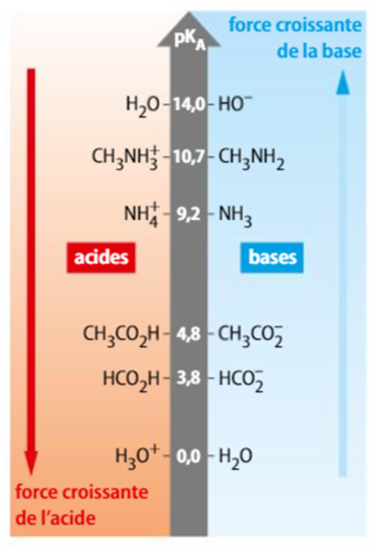
Plus le pKA d’un couple est élevé (ou sa constante KA petite), plus l’acide est faible et
la base forte.
Inversement, plus le pKA d’un couple est faible (ou sa constante KA forte), plus l’acide
est fort et la base faible.

Slide 26
IV.2 Produit ionique de l’eau:
Dans le cas de l’autoprotolyse de l’eau, la constante d’équilibre se nomme produit ionique de l’eau, Ke :
2 H₂O _{(l)} = H₃O⁺ _{(aq)} + HO–_{(aq)}

Slide 27
Soit la réaction d'autoprotolyse de l'eau :
K25 °C = 1,0 × 10⁻¹⁴

Slide 28
IV.3 Relation entre pH et pKa:
Pour un couple AH/A–, la relation entre le pH et le pKA est la suivante :
pH = pKA + log ([A–]eq/[AH]eq )

Slide 30
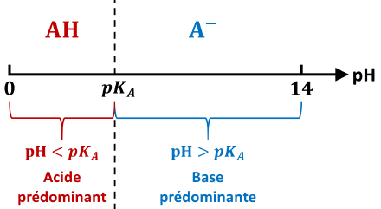
IV.4 Diagrammes de prédominances et de distribution
Le diagramme de prédominance d’un couple acide-base AH/A– est un axe gradué en fonction du pH de la solution sur lequel on fait apparaître les domaines de pH dans lesquels l’espèce basique et l’espèce acide prédominent. La valeur frontière de prédominance est le pKA du couple :
• Si pH< pKA : [AH] > [A–]
• Si pH> pKA : [AH] < [A–]
• Si pH= pKA : [AH] = [A–]

Slide 31
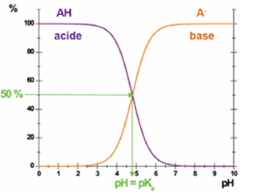
Le diagramme de distribution d’un couple acide-base AH/A– représente les proportions (en
pourcentage) des espèces acide et basique d’un couple en fonction du pH.

